Slide 1


Phát triển nhận thức
Đề tài: Tìm hiểu 4 nhóm thực phẩm

Slide 2


ỔN ĐỊNH:
Cho trẻ đi tham quan cửa hàng thực phẩm

Slide 3

Ho¹t ®éng 1
Tìm hiểu 4 nhóm thực phẩm

Slide 4
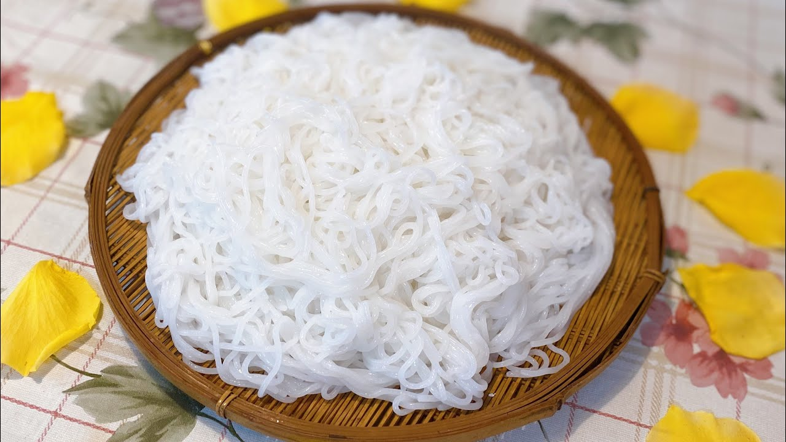
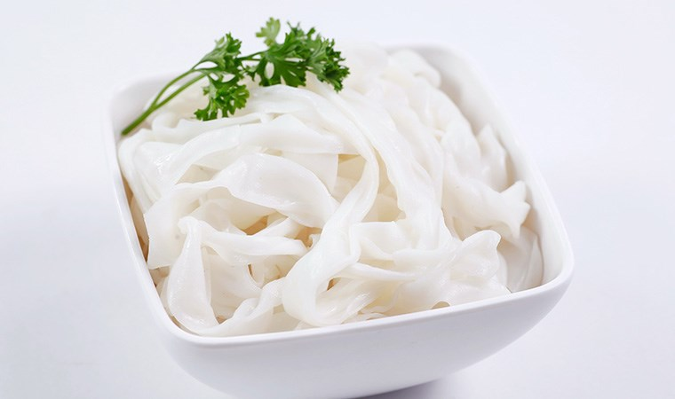
Nhóm bột đường
Bún
Phở

Slide 5
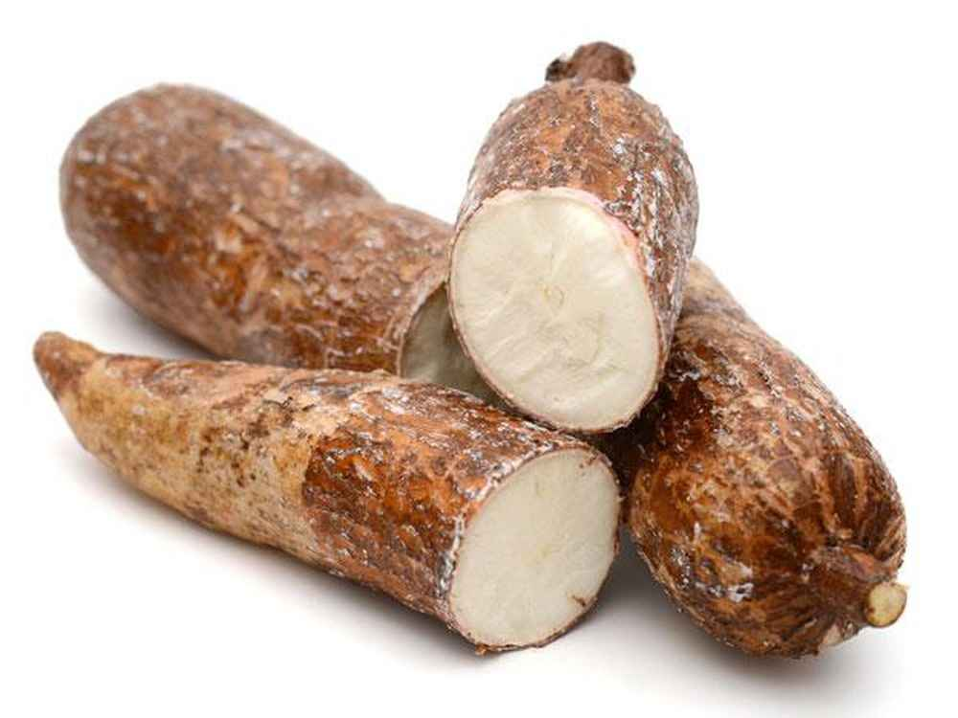
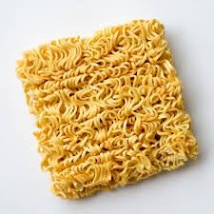
Khoai mì
Mì

Slide 6
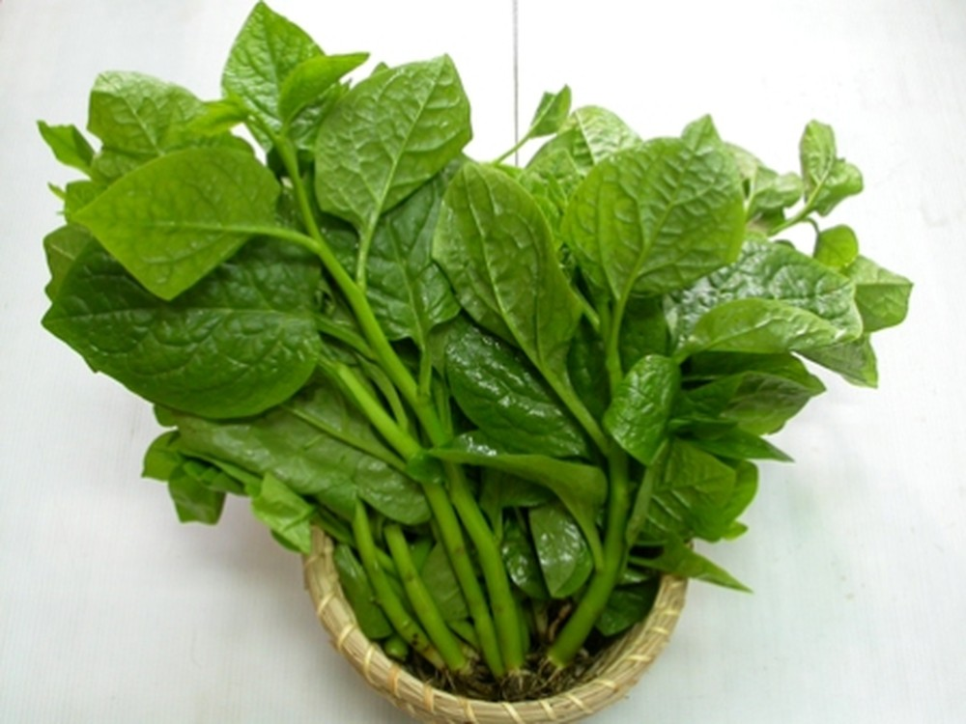
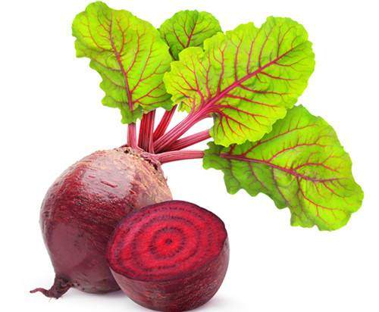
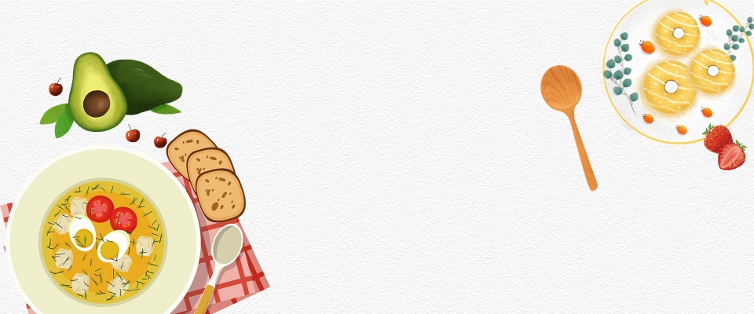
Nhóm vitamin
và muối khoáng
Củ dền
Mồng tơi

Slide 7
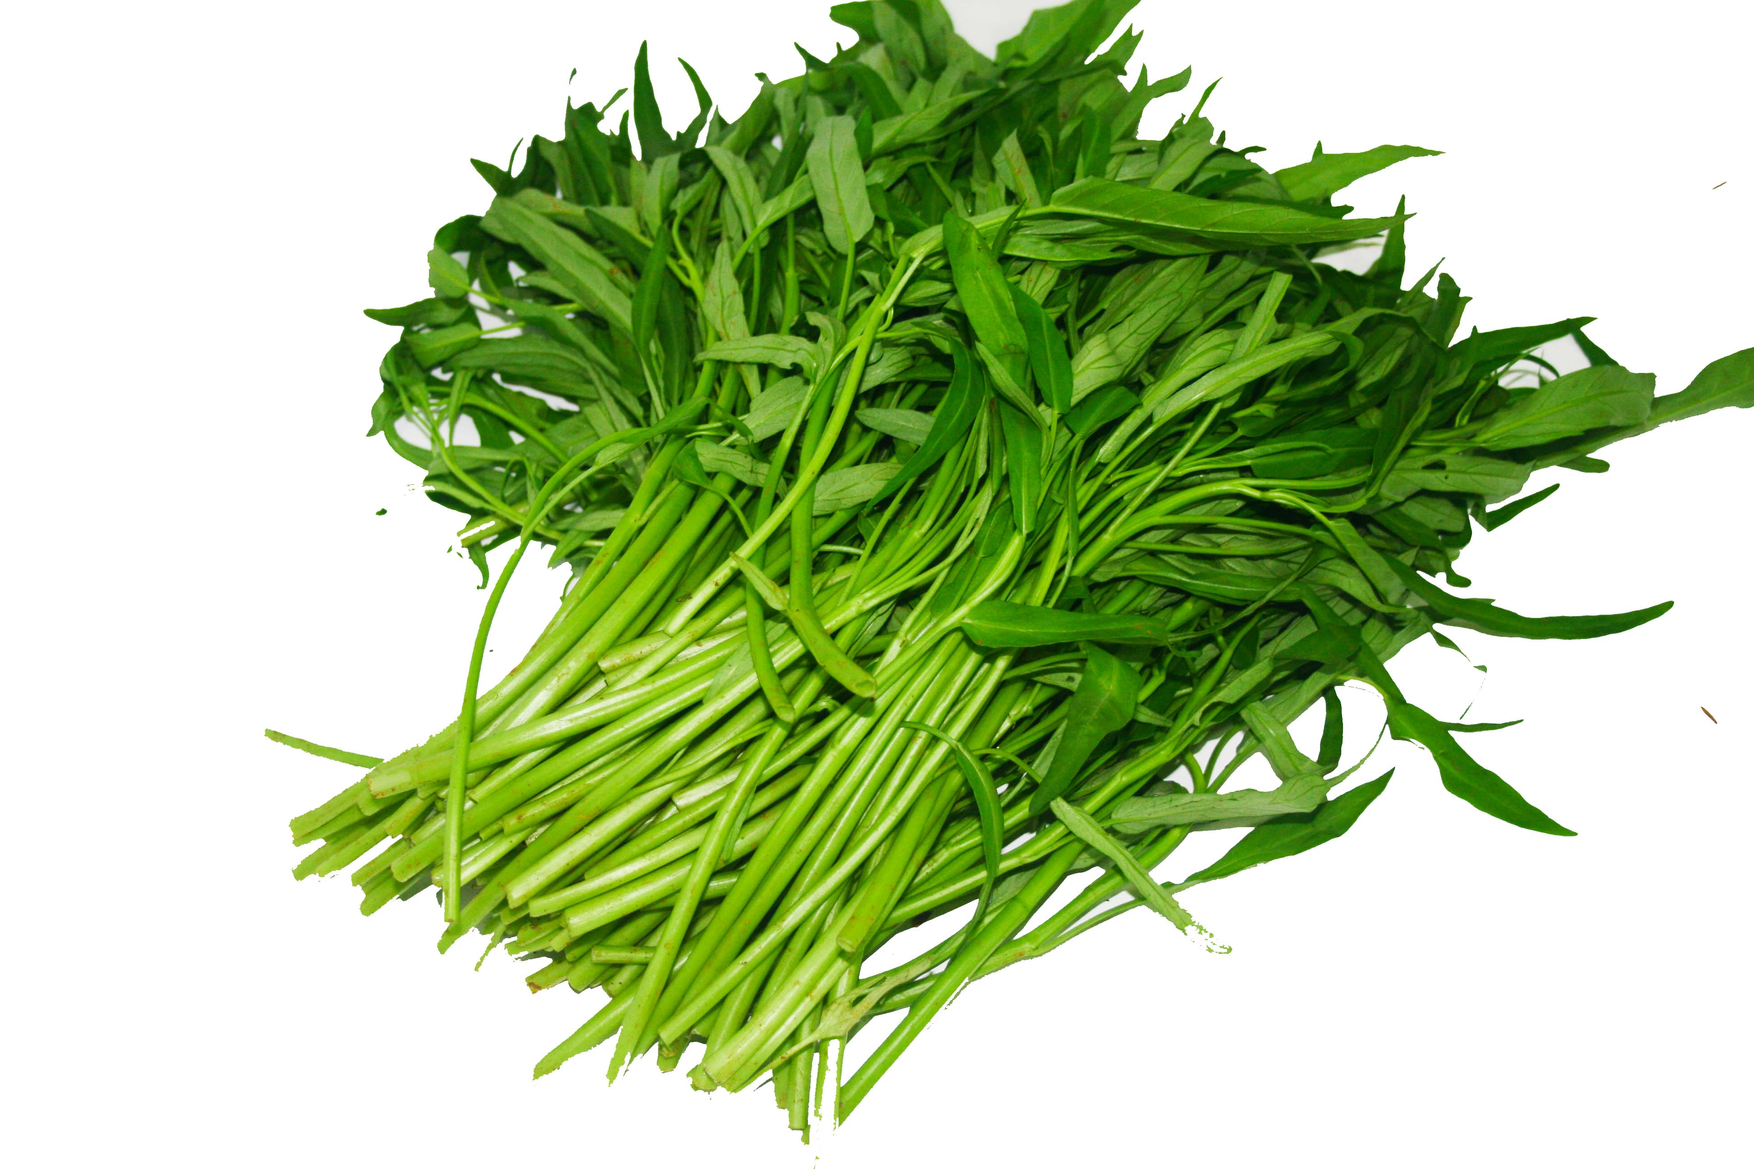
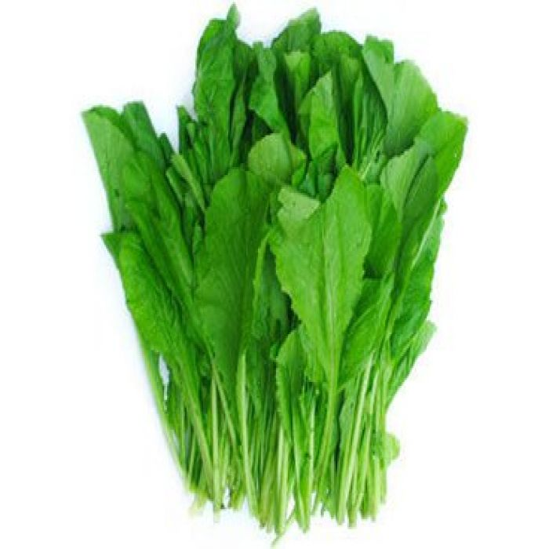
Rau muống
Cải xanh

Slide 8
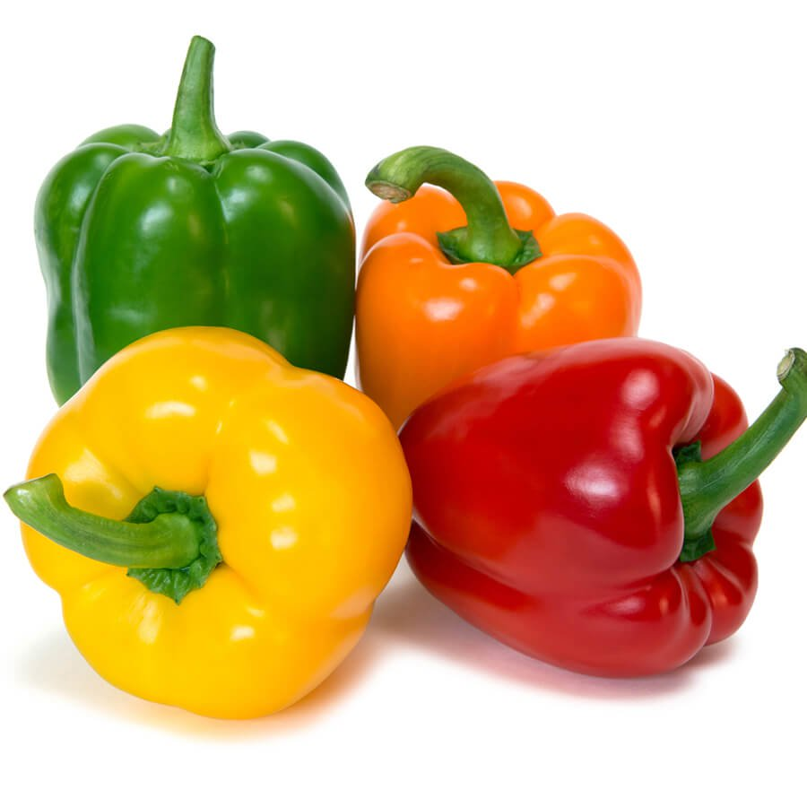
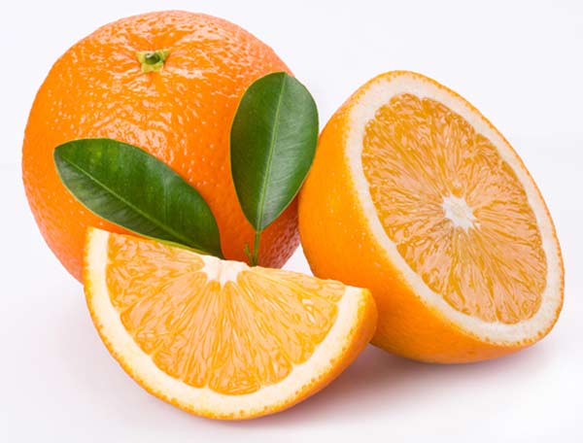
Ớt chuông
Cam

Slide 9
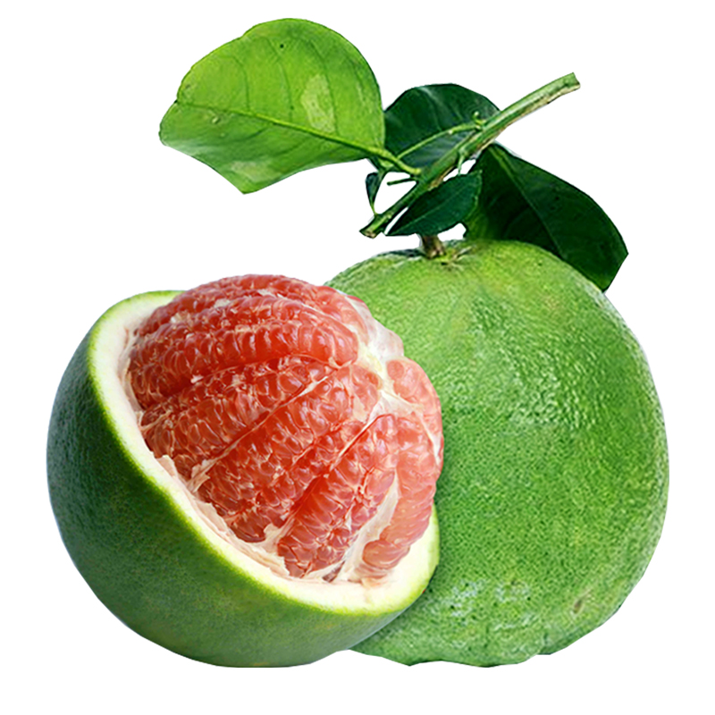
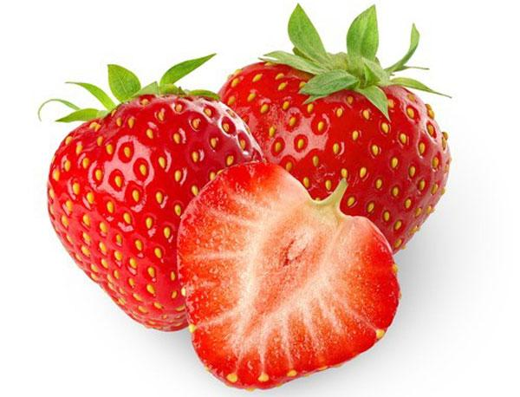
Bưởi
Dâu tây

Slide 10

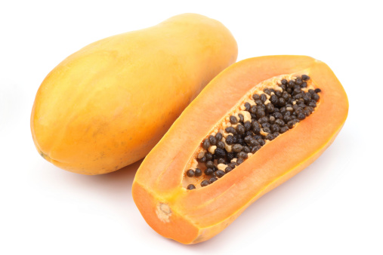
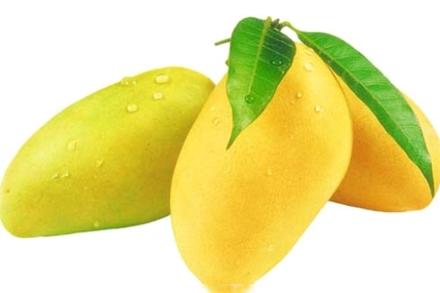
Đu đủ
Xoài

Slide 11

Thanh long

Slide 12

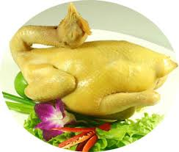
Nhóm chất đạm
Thịt gà

Slide 13
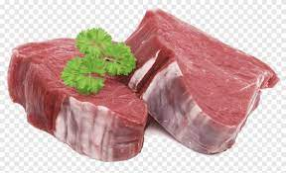
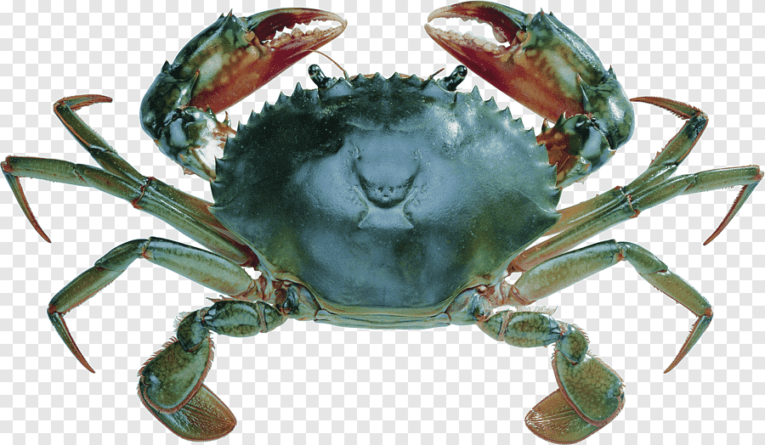

Thịt bò
Cua

Slide 14
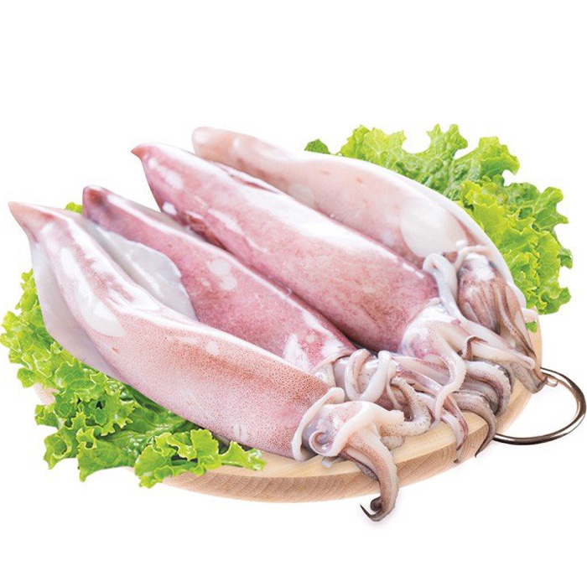
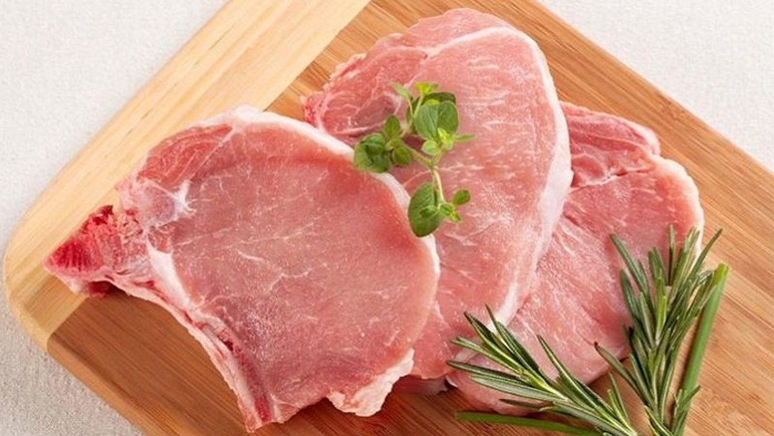
Con mực
Thịt heo

Slide 15
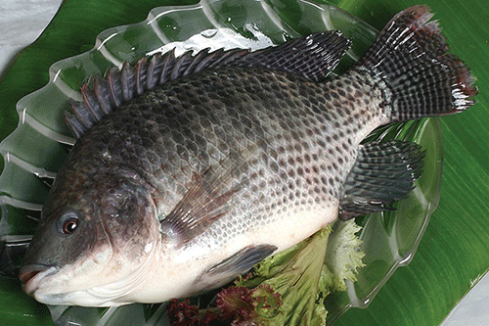

Cá

Slide 16

Nhóm chất béo

Slide 17

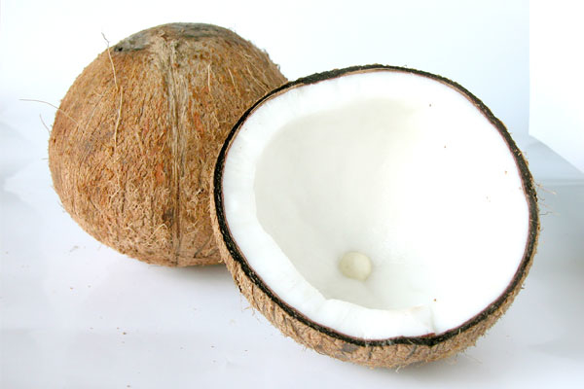
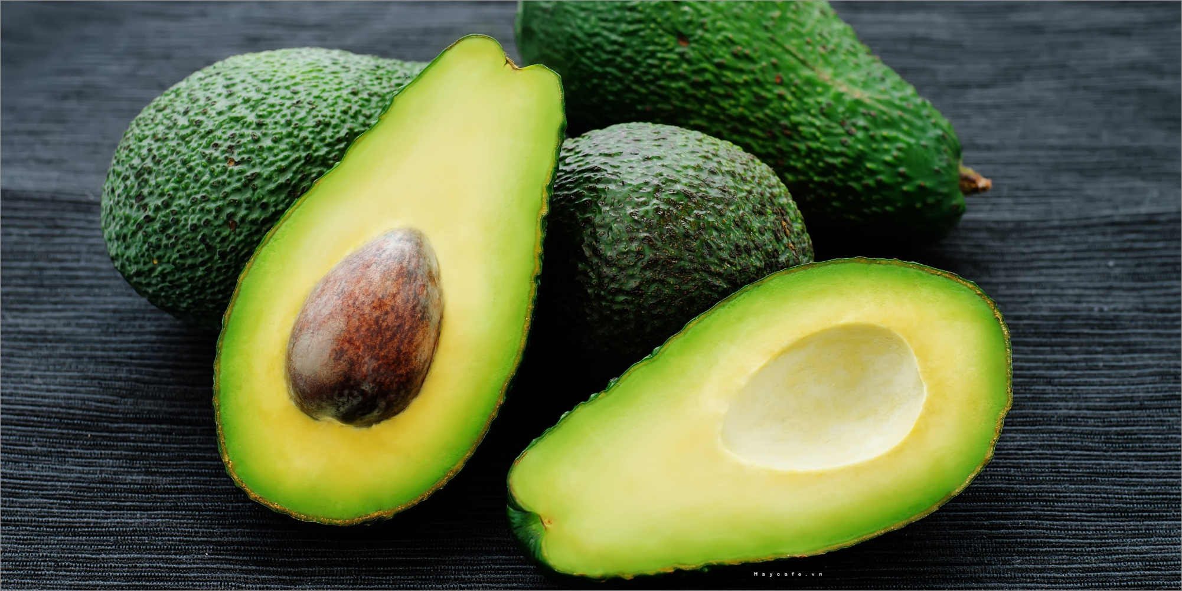
Quả bơ
Dừa khô

Slide 18
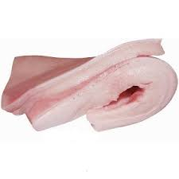
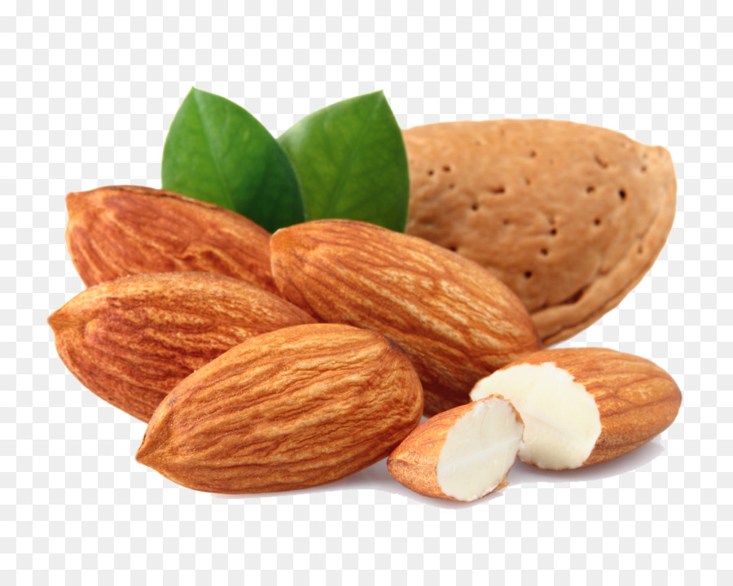
Mỡ heo
Hạnh nhân

Slide 19
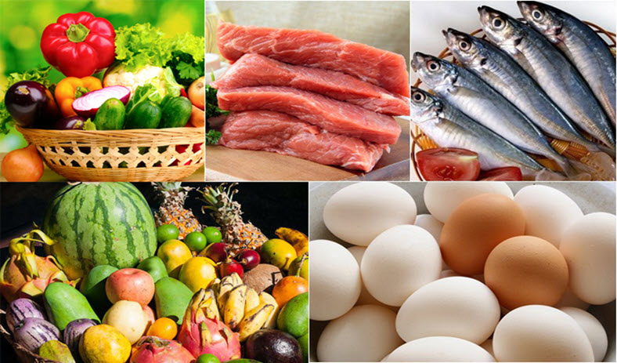
Lựa chọn thực phẩm tươi ngon

Slide 20
Không lựa chọn thực phẩm bị hư, ôi thiu

Slide 21
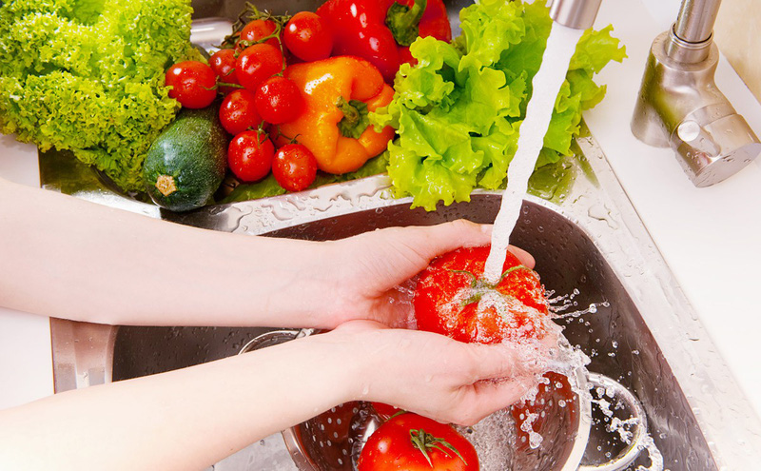
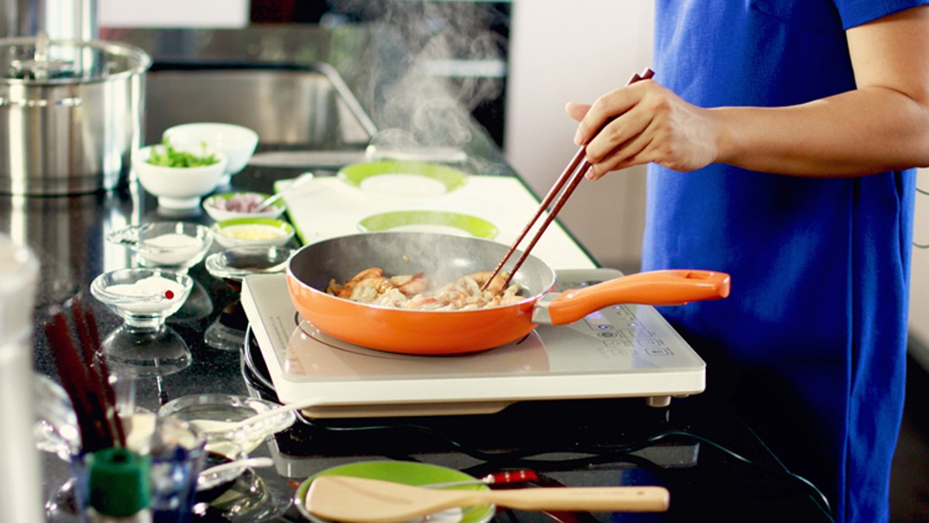
Thực phẩm phải được rửa sạch, nấu chín

Slide 22
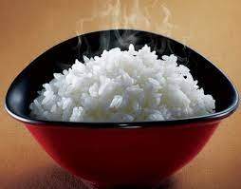
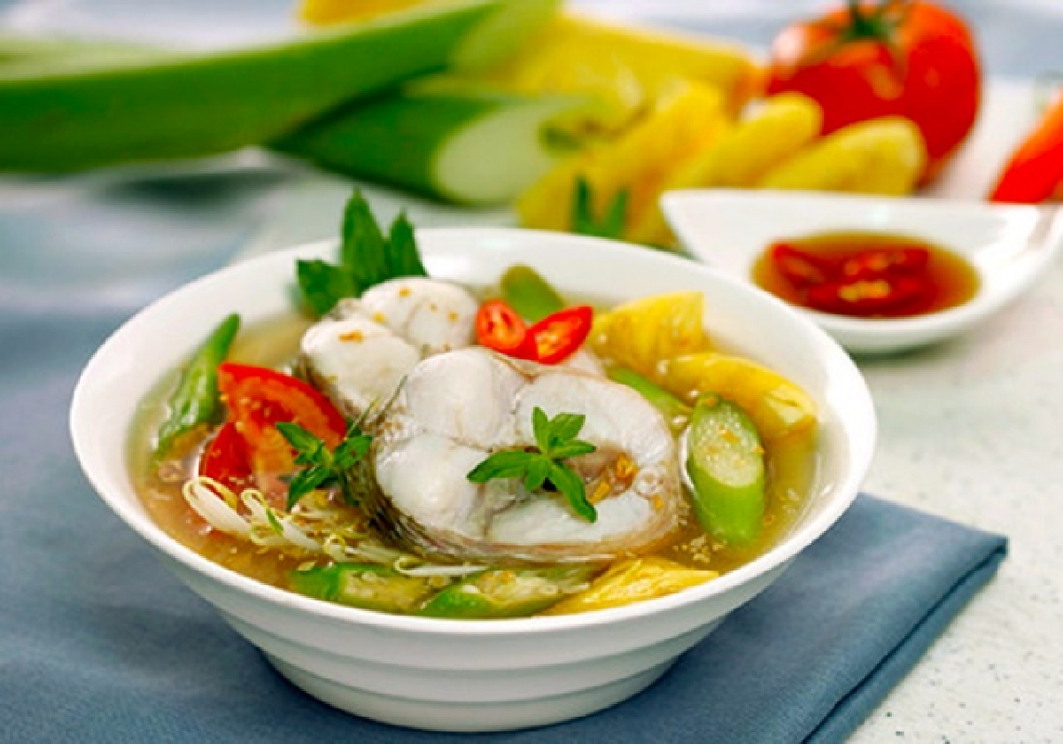
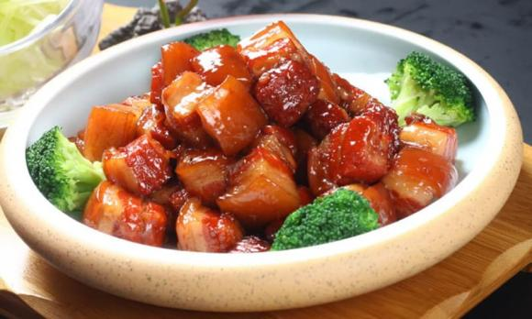
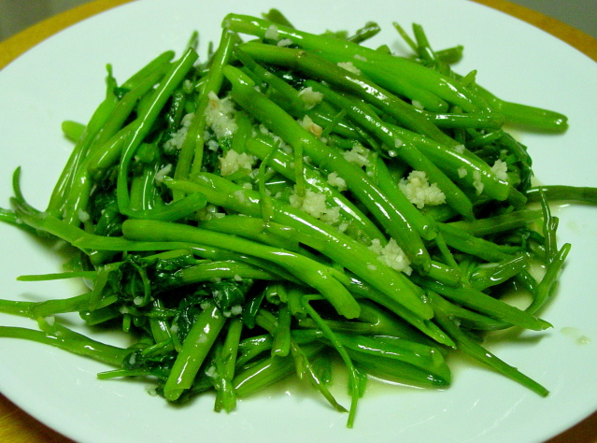

Slide 23
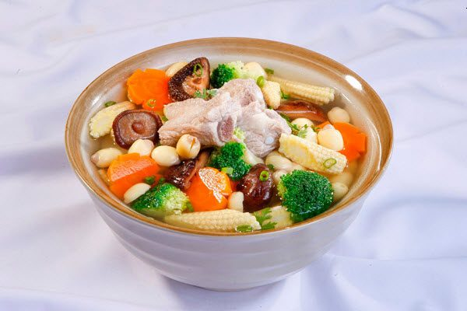
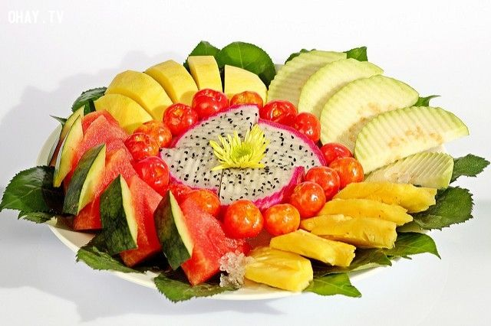
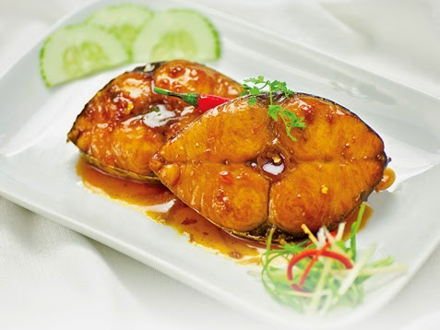
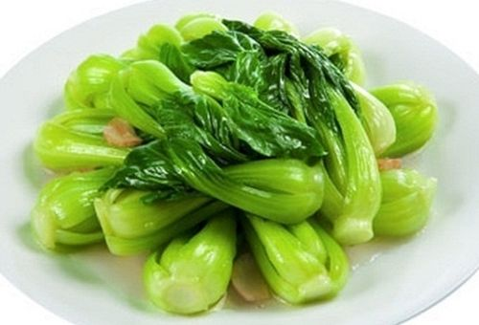

Slide 24

Trò chơi
Thi ai chọn giỏi

